Slide 1
AHORRO PENSIONAL
VISION REAL DE TUS APORTES

Slide 2
DISPOSICIONES LEY 100 DE 1993
TITULO III
REGIMEN DE AHORRO INDIVIDUAL CON SOLIDARIDAD
CAPITULO I
NORMAS GENERALES
ARTICULO 59. Concepto. El Régimen de Ahorro Individual con Solidaridad es el conjunto de entidades, normas y procedimientos, mediante los cuales se administran los recursos privados y públicos destinados a pagar las pensiones y prestaciones que deban reconocerse a sus afiliados, de acuerdo con lo previsto en este Título.
Este régimen está basado en el ahorro proveniente de las cotizaciones y sus respectivos rendimientos financieros, la solidaridad a través de garantías de pensión mínima y aportes al Fondo de Solidaridad, y propende por la competencia entre las diferentes entidades administradoras del sector privado, sector público y sector social solidario, que libremente escoja.

Slide 3
DISPOSICIONES LEY 100 DE 1993
ARTICULO 60. Características. El Régimen de Ahorro Individual con Solidaridad tendrá las siguientes características:
d) El conjunto de las cuentas individuales de ahorro pensional constituye un patrimonio autónomo propiedad de los afiliados, denominado Fondo de Pensiones, el cual es independiente del patrimonio de la entidad administradora;
e) Las entidades administradoras deberán garantizar una rentabilidad mínima del fondo de pensiones que administran;
f) El patrimonio de las entidades administradoras garantiza el pago de la rentabilidad mínima de que trata el literal anterior y el desarrollo del negocio de administración del fondo de pensiones;
g) El Estado garantiza los ahorros del afiliado y el pago de las pensiones a que éste tenga derecho, cuando las entidades administradoras o aseguradoras incumplan sus obligaciones, en los términos de la presente Ley, revirtiendo contra el patrimonio de las entidades administradoras y aplicando las sanciones pertinentes por incumplimiento, de acuerdo con la reglamentación que expida el Gobierno Nacional;
j) El control y vigilancia de las entidades administradoras de los fondos de pensiones corresponde a la Superintendencia Bancaria

Slide 4
DISPOSICIONES LEY 100 DE 1993
ARTICULO 63. Cuentas Individuales de Ahorro Pensional. Las cotizaciones obligatorias y voluntarias se abonarán a la cuenta individual de ahorro Pensional del afiliado Cada afiliado sólo podrá tener una cuenta.
Las administradoras deberán enviar a sus afiliados, por lo menos trimestralmente, un extracto que registre las sumas depositadas, sus rendimientos y saldos,
Las sumas existentes en las cuentas individuales de ahorro pensional, "podrán ser utilizadas para acceder a las pensiones ...asi como lo dispuesto en los artículos 85 y 89 de la presente Ley.

Slide 5
DISPOSICIONES LEY 100 DE 1993
CAPITULO VII
PRESTACIONES Y BENEFICIOS ADICIONALES
ARTÍCULO 81. RETIRO PROGRAMADO. El retiro programado es la modalidad de pensión en la cual el afiliado o los beneficiarios obtienen su pensión de la sociedad administradora, con cargo a su cuenta individual de ahorro pensional y al bono pensional a que hubiera lugar.
Para estos efectos, se calcula cada año una anualidad en unidades de valor constante, igual al resultado de dividir el saldo de su cuenta de ahorro y bono pensional, por el capital necesario para financiar una unidad de renta vitalicia para el afiliado y sus beneficiarios. La pensión mensual corresponderá a la doceava parte de dicha anualidad.
El saldo de la cuenta de ahorro pensional, mientras el afiliado disfruta de una pensión por retiro programado, no podrá ser inferior al capital requerido para financiar al afiliado y sus beneficiarios una renta vitalicia de un salario mínimo legal mensual vigente.
Lo dispuesto en el inciso anterior, no será aplicable cuando el capital ahorrado más el bono pensional si hubiere lugar a él, conduzcan a una pensión inferior a la mínima, y el afiliado no tenga acceso a la garantía estatal de pensión mínima.
Cuando no hubiere beneficiarios, los saldos que queden en la cuenta de ahorro al fallecer un afiliado que esté disfrutando una pensión por retiro programado, acrecentarán la masa sucesoral. Si no hubiere causahabientes, dichas sumas se destinarán al financiamiento de la garantía estatal de pensión mínima.

Slide 6
DISPOSICIONES LEY 100 DE 1993
CAPITULO VII
PRESTACIONES Y BENEFICIOS ADICIONALES
ARTICULO 85. Excedentes de Libre Disponibilidad. Será de libre disponibilidad, desde el momento en que el afiliado opte por contratar una pensión, el saldo de la cuenta individual de ahorro pensional, mas el bono pensional, si a ello hubiere lugar, que exceda del capital requerido para que el afiliado convenga una pensión que cumpla con los siguientes requisitos:
a) Que la renta vitalicia inmediata o diferida contratada, o el monto del retiro programado, sea mayor o igual al 70 % del ingreso base de liquidación, y no podrá exceder de quince (15) veces la pensión mínima vigente en la fecha respectiva;
b) Que la renta vitalicia inmediata, o el monto del retiro programado, sea mayor o igual al ciento diez por ciento (110 %) de la pensión mínima legal vigente.

Slide 7
DISPOSICIONES LEY 100 DE 1993​
ARTICULO 89. Garantía de Crédito y Adquisición de Vivienda. El afiliado que haya acumulado en su cuenta individual de ahorro pensional el capital requerido para financiar una pensión superior al 110 % de la pensión mínima de vejez, podrá emplear el exceso de dicho capital ahorrado, como garantía de créditos de vivienda y educación, de acuerdo con la reglamentación que para tal efecto se expida.

Slide 8
TUS APORTES SEGÚN LA LEY
Salario Base de Liquidación
Tabla de Deducciones
Cotización de Aporte Pensional
Tabla de Rendimientos Mínimos

Slide 9
TABLA DE DEDUCCIONES
Porcentajes de deducción Establecidos por el Estado
Descripción | Año 1994 % | Año 1995 % | Año 1996 % | Año 1997 % | Año 1998 % | Año 1999 % | Año 2000 % | Año 2001 % | Año 2002 % | Año 2003 % | Año 2004 %
Tarifa Pension Afiliado | 2.90% | 3.10% | 3.40% | 3.40% | 3.40% | 3.40% | 3.40% | 3.40% | 3.40% | 3.40% | 3.60%
Tarifa Pension Empleador | 8.60% | 9.40% | 10.10% | 10.10% | 10.10% | 10.10% | 10.10% | 10.10% | 10.10% | 10.10% | 10.90%
RetTotal | 0.115 | 0.125 | 0.135 | 0.135 | 0.135 | 0.135 | 0.135 | 0.135 | 0.135 | 0.135 | 0.145
VALOR UTILIZADO PARA EL CALCULO DE LA RETENCIÓN : VALORES DE LA FILA RetTotal

Slide 10
TABLA DE DEDUCCIONES
Porcentajes de deducción Establecidos por el Estado
Descripción | Año 2005 % | Año 2006 % | Año 2007 % | Año 2008 % | Año 2009 % | Año 2010 % | Año 2011 % | Año 2012 % | Año 2013 % | Año 2014 % | Año 2015 % | Año 2016 en adelante %
Tarifa Pension Afiliado | 3.80% | 3.90% | 3.90% | 4% | 4% | 4% | 4% | 4% | 4% | 4% | 4% | 4%
Tarifa Pension Empleador | 11.30% | 11.60% | 11.60% | 12% | 12% | 12% | 12% | 12% | 12% | 12% | 12% | 12%
RetTotal | 0.151 | 0.155 | 0.155 | 0.16 | 0.16 | 0.16 | 0.16 | 0.16 | 0.16 | 0.16 | 0.16 | 0.16
VALOR UTILIZADO PARA EL CALCULO DE LA RETENCIÓN : VALORES DE LA FILA RetTotal

Slide 11
TABLA DE RENDIMIENTOS MINIMOS
Tabla de Rendimientos Minimos exigidos por l aLey y PRESENTADA por el BANCO DE LA RPUBLICA, e Implementada por la SUPERINTENDENCIAFINANCIERA

Slide 12
RENDIMIENTOS PARA EL AÑO 2019
04/11/2019​ | 5.28%​ | 19/08/2019​ | 5.26%​ | 10/06/2019​ | 5.39%​ | 18/03/2019​ | 5.57%​
28/10/2019​ | 5.26%​ | 12/08/2019​ | 5.24%​ | 03/06/2019​ | 5.37%​ | 11/03/2019​ | 5.57%​
21/10/2019​ | 5.18%​ | 05/08/2019​ | 5.23%​ | 27/05/2019​ | 5.42%​ | 04/03/2019​ | 5.62%​
14/10/2019​ | 5.27%​ | 29/07/2019​ | 5.26%​ | 20/05/2019​ | 5.46%​ | 25/02/2019​ | 5.64%​
07/10/2019​ | 5.21%​ | 22/07/2019​ | 5.25%​ | 13/05/2019​ | 5.41%​ | 18/02/2019​ | 5.61%​
30/09/2019​ | 5.19%​ | 15/07/2019​ | 5.25%​ | 06/05/2019​ | 5.46%​ | 11/02/2019​ | 5.57%​
23/09/2019​ | 5.22%​ | 08/07/2019​ | 5.28%​ | 29/04/2019​ | 5.44%​ | 04/02/2019​ | 5.59%​
16/09/2019​ | 5.31%​ | 01/07/2019​ | 5.30%​ | 22/04/2019​ | 5.41%​ | 28/01/2019​ | 3.85%​
09/09/2019​ | 5.31%​ | 24/06/2019​ | 5.35%​ | 15/04/2019​ | 5.46%​ | 21/01/2019​ | 3.85%​
02/09/2019​ | 5.33%​ | 17/06/2019​ | 5.42%​ | 08/04/2019​ | 5.45%​ | 14/01/2019​ | 4.13%​
26/08/2019​ | 5.25%​ | 25/03/2019​ | 5.53%​ | 01/04/2019​ | 5.52%​ | ​ | ​

Slide 13
TABLA APORTES
Historial Laboral
MOVIMIENTOS DE EXTRACTOS TRIMESTRALES

Slide 14
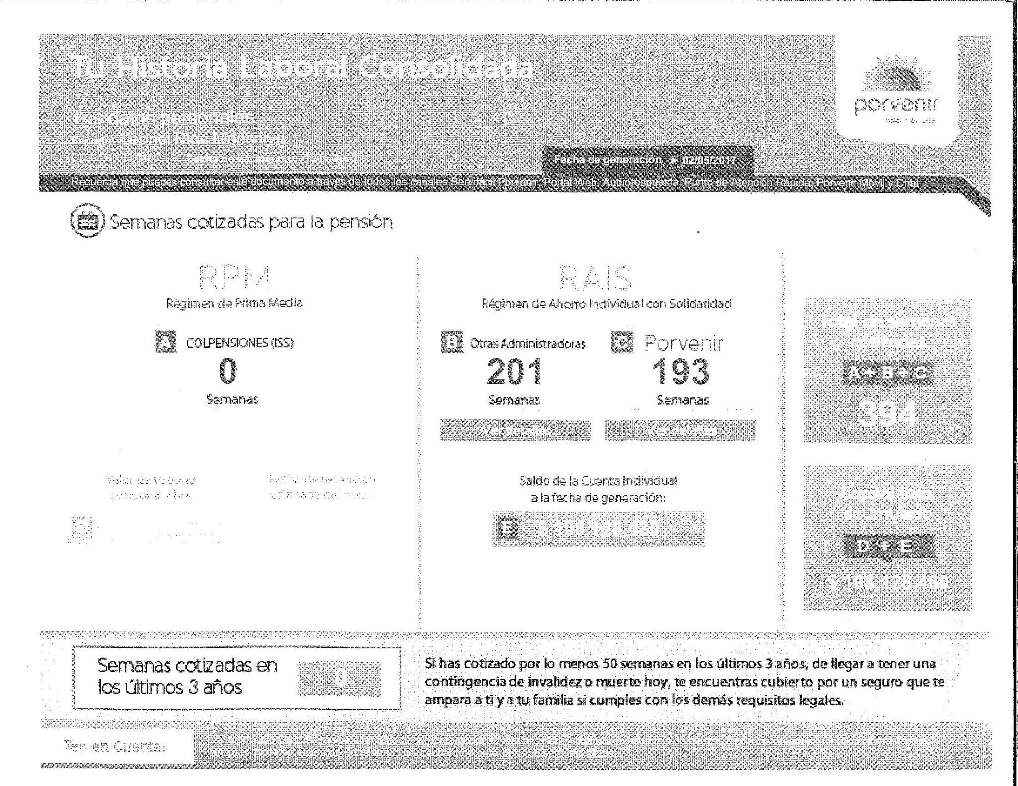
TU SALDO
$

Slide 15
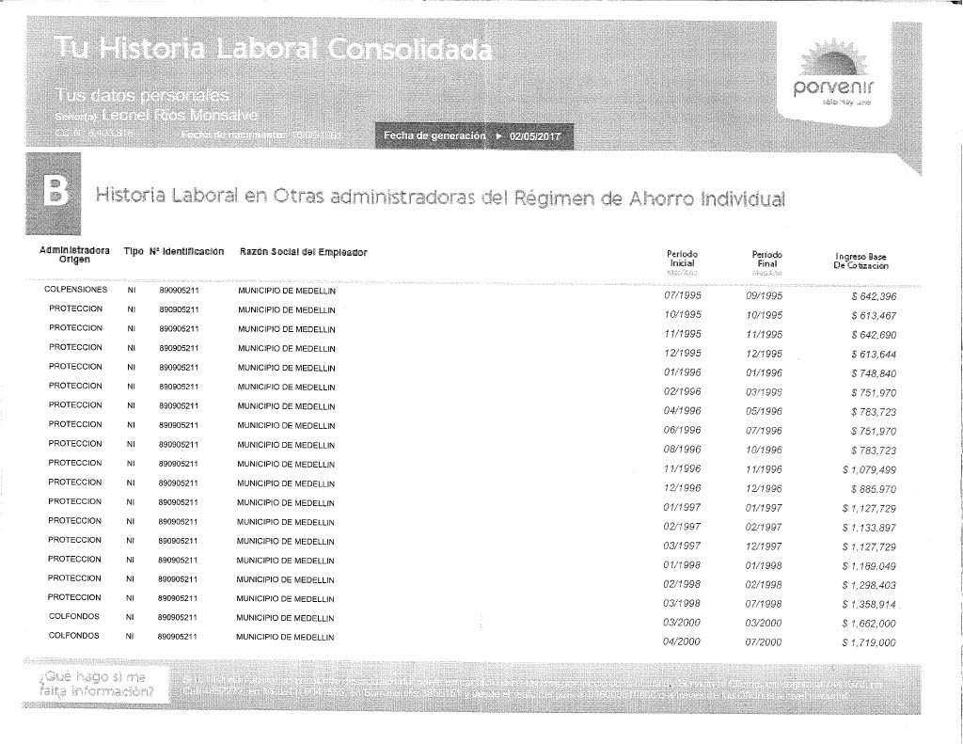
Ingreso Base Cotización
EMPLEADOR

Slide 16
MOVIMIENTO DE APORTES Y EXTRACTOS TRIMESTRALES
TABLA DE APORTES
 | AÑO-1994 | AÑO-1995 | AÑO-1996 | AÑO-1997 | AÑO-1998 | AÑO-1999 | AÑO-2000
TRIMESTRE | Aportes | Aportes | Aportes | Aportes | Aportes | Aportes | Aportes
1 |  | $ 240.898,50 | $ 281.598 | 42366937,50% | 480795,8 | $ 586.031,63 | $ 559.707,00
2 |  | $ 240.898,50 | $ 289.927 | 42289837,50% | 509592,8 | $ 586.047,38 | $ 564.498,07
3 | $ 82.500,00 | $ 240.899,25 | $ 289.927 | 42289837,50% | 697096,5 | $ 586.031,63 | $ 533.191,79
4 | $ 247.500 | $ 233.725,13 | $ 343.649 | 42289837,50% | 635458,6 | $ 594.628,25 | $ 401.508,42
MOVIMIENTO EXTRACTOS TRIMESTRALES DESDE FECHA DE AFILIACION (01/12/2000) Nota: Completar Tabla Hasta la Vigencia Actual …Ok.!
 | AÑO-1994 |  |  | AÑO-1995 |  |  | AÑO-1996
TRIMESTRE | SALDO | TASA-R | CAPITAL | SALDO | TASA-R | CAPITAL | SALDO | TASA-R | CAPITAL
1 |  |  |  | $ 674.914,50 | 35,78% | $ 916.398,91 | $ 3.764.025,08 | 33,11% | $ 5.010.293,78
2 |  |  |  | $ 1.157.297,41 | 34,93% | $ 1.561.541,39 | $ 5.300.220,78 | 33,19% | $ 7.059.364,06
3 |  |  |  | $ 1.802.440,64 | 32,41% | $ 2.386.611,66 | $ 7.349.291,19 | 33,09% | $ 9.781.171,64
4 | $ 330.000,00 | 31,52% | $ 434.016,00 | $ 2.620.336,78 | 32,90% | $ 3.482.427,58 | $ 10.124.820,89 | 30,60% | $ 13.223.016,09

Slide 17
Que es Pensionarse .?
VISION REAL

Slide 18
COMENSEMOS La pensión Como:
Una Administración de Tu Capital
No tienes conocimiento (o no te lo Suministran Que es lo mismo), Sobre el CAPITAL REAL DE QUE DISPONES PARA SER ADMINISTRADO
Otorgándote una MISERA CUOTA Que no Corresponde Al Manejo de Tu CAPITAL, Ni al RENDIMIENTO DE ESTE.
Además, No Tienes Conocimiento En que está siendo Invertido Este tu CAPITAL. Y, al ceder la ADMINISTRACION DE ESTE NO TIENES CONTROL DE SU COMPORTAMIENTO, EN CUANTO A SU CRESIMIENTO Y VALOR.
Por lo que estas Sometido a vivir Como si te estuviesen haciendo un Favor.

Slide 19
COMENSEMOS La pensión Como:
Una realidad de tus APORTES PENSIONALES
Según los artículos Citados en el Video Anterior; 81,85,89 de la Ley 100/93.
Tu Pensión la puedes Realizar en EL MISMO MOMENTO En que por Tu CAPITAL HABIDO en tu CUENTA INDIVIDUAL DE AHORRO Te lo ACREDITE. Esto, si deseas que la AFP. Siga Administrando tu DINEO.
De otro lado, y como DUEÑO UNICO DE TU CAPITAL, Puedes Retirarlo y darle PERSONALMENTE TU MANEJO (Administración), o Cedérsela a quien tú Quieras TENIENDO TU EL CONTROL TOTAL DE ELLO.

Slide 20
OPINIONES Y COMENTARIOS
Como bien pueden apreciar en esta Sencilla pero Clara Presentación de la REALIDAD PENSIONAL. La Comunidad de AFILIADOS a los Distintos Regímenes Pensionales Han estado siendo Atropellados y Estafados por ESTAS ENTIDADES.
El estado desde Los tiempo A..., Se ha venido haciendo el de la vista GORDA, Con la Desinformación Publicitaria, causal de ENVAUCAMIENTOS que facilita lo Citado Anteriormente
Como pude Apreciarse, Existen Gran Cantidad de personas y Entidades Presentadas en Gestores y Oficinas de Abogados, Que TIENEN que ser Objeto de INVESTIGACION Y ENJUICIAMIENTO.

Slide 21
OPINIONES Y COMENTARIOS
HAGAN SUS APORTES CONCEPTUALES, Y LO IMPORTANTE, A MOVERSE

Slide 22
APORTES, CAPITAL PENSIONAL
VISION REAL DE TUS APORTES
PENSIONALES
ASPECTOS RELEVANTES

Slide 23
VISION REAL DE TUS APORTES PENSIONALES
TEN PRESENTE QUE EL APORTE PENSIONAL ES UNA PRESTASION, Y LA CUBRE EL EMPLEADOR , CON UN % RETINIDO AL TRABAJADOR. Esto quiere decir, que el ESTADO No tiene Nada Que Ver con Estos Dineros.
Por demás, SI NOS HAS HECHO USO DE LOS ARTICULOS YA MENSIONADOS 81,85,89. Cuando Cumplas la Edad de Pensionarte. Y No Tienes Cotizadas Las “TALES SEMANAS”. PUES Simplemente NADIE LAS NECESITA , PUES LA ENTIDAD QUE ADMINISTRE TUS APORTES (CAPITAL PENSIONAL).
Te tiene que LIQUIDAR LO QUE TENGAS EN TU CUENTA INDIVIDUAL DE AHORRO, Mas los Beneficios Establecidos por la LEY, Como LOS BONOS PENSIONALES A QUE TIENES DERECHO Etc.
CUENTA INDIVIDUAL DE AHORRO QUE ESTA CONFORMADA POR EL CAPITAL ACUMULADO SEGÚN TABLA (EXTRACTOS TRIMESTRALES), DEL PRIMER VIDEO. (O En Este Video RECOPILACION DE TODOS).
ALGO AUN MAS IMPORTANTE; TU PENSION NO SON SEMANAS... ES DINERO, DINERO QUE ES DE TU PROPIEDAD
POR LO TANTO, NO TIENES QUE HACER NINGUN TIPO DE NEGOCIACION, NI TAMPOCO ESPERAR NINGUN OTRO TIPO DE LIQUIDACION, EXCEPTO EL ANTES MENSIONADO, ESTABLECIDO POR LA LEY.
COMO VEMOL, VEMOS, COMO EL ESTADO PERMITE TODO TIPO DE DISTRACTORES Y DESINFORMACION A LA COMUNIDAD DE AFILIADOS, POR MEDIO DE OFICINAS DE ABOGADOS, PERSONAS Y ENTIDADES QUE CITAN A PRESENTACIONE ENGAÑOSAS.
LA UNICA REALIDAD ES QUE TU PRESTACION (APORTES PENSIONALES) SON UN AHORRO QUE SE CAPITALIZA CON EL TIEMPO, COMO SE MUESTRA EN LA TABLA DE ( APORTES Y MOVIMIENTO DE EXTRACTOS...)
A LA CARGA.....Ok.!

Slide 24
VISION REAL DE TUS APORTES
PENSIONALES
Aspectos Relevantes
TEN PRESENTE QUE EL APORTE PENSIONAL ES UNA PRESTASION, Y LA CUBRE EL EMPLEADOR , CON UN % RETINIDO AL TRABAJADOR.
SALARIO BASE DE COTIZACION
TABLA DE RETENCION APORTES PENSIONALES
TABLA DE RENDIMIENTOS BANCO DE LA REPUBLICA (RENDIMIENTO MINIMO EXIGIDO POR LA LEY)
HOJA DE VIDA LABORAL (En la AFP, ) Con La Información de Todas las Entidades donde Has Laborado
REDIMIENTO OFRECIDO POR LA ADMINISTRADORADE FONDOS PENSIONALES (AFP)
EXTRACTOS TRIMESTRALES

Slide 25
VISION REAL DE TUS APORTES
PENSIONALES
Recomendaciones
Al momento de Afiliarte Ten Presente los Aspectos Anteriores
Al Momento de cambiarte de AFP, Ten Presente Tu Saldo o CAPITAL En tu Cuenta individual de Ahorro, y El Bono Pensional Al que tienes derecho Según lo Establecido en la Ley
Lo Anterior lo Confrontas Con los datos obtenidos en la Tabla del PRIMER VIDEO
Recuerda Que tu CAPITAL ES PROPIO, Y puedes Acceder a el según los Artículos 81,85,89. Sin Ningún tipo de Negociación

